Slide 1
CMMI及开发中心“基于CMMI3的过程改进项目”简介

Slide 2
简要说明
目的
帮助大家初步了解CMMI的基本思想、基本概念
帮助大家初步了解农行软开的CMMI实施现状
方式
时间关系，介绍为主
持续时长
1.5小时
2024/4/2
2

Slide 3
内容提要
CMMI简介
过程与过程模型
CMMI发展历史
模型结构
五个成熟度等级的特征
基于CMMI的过程改进方法
CMMI评估
开发中心基于CMMI3的过程改进项目简介
2024/4/2
3

Slide 4
CMMI简介
过程与过程模型
CMMI发展历史
模型结构
五个成熟度等级的特征
基于CMMI的过程改进方法——IDEAL
CMMI评估
2024/4/2
4

Slide 5
关于CMU/SEI
美国防部软件采购风险
国防部寻求帮助其评价软件承包商能力，并帮助外包公司改善产品质量的方法
1984年，美国政府出资建立软件工程研究和开发中心
卡内基梅隆大学软件工程研究所(CMU/SEI)
CMU/SEI中标
由美国国防部获取和技术办公室领导
由电子系统中心管理
2024/4/2
5

Slide 6
SEI的过程研究工作
在过程工程方面主要研究的领域包括
能力成熟度模型(CMM)和能力成熟度模型集成(CMMI)
基于CMM/CMMI等的评估方法
CBA-IPI：基于CMM的内部过程改进评估
SCAMPI：过程改进的标准CMMI评估方法
个体软件过程（PSP）
团队软件过程（TSP）
软件过程定义
软件工程度量和分析
……
2024/4/2
6
Notes:
Current Opportunities for Research Collaboration
The SEI is currently seeking partnerships with organizations that want to invest in solutions to software engineering problems in the following areas:
Architecture, Product Lines, and Predictable Assembly
Process Improvement and Performance Measurement
Security
System Interoperability and Dependability
1、Standard CMMI Appraisal Method for Process Improvement
2、CMM-Based Appraisal for Internal Process Improvement
6

Slide 7
CMMI过程模型
Capability Maturity Model Integration
System engineering CMM
Software engineering CMM
Integrated Product and Process Development
Supplier Sourcing
它是一个如何做好软件项目的最佳实践的集合
已经在全球得到实践证明，我们不必怀疑它的先进性
它只说明了做什么，未说明如何去做或由谁去做
2024/4/2
7

Slide 8
过程模型及过程评估有什么用？
CMM先驱者Humphrey引用的谚语:
If you don’t know where you are, a map won’t help (如果你不知道身在何处,有地图也无济于事)
模型：地图，帮助你找到前进的目标
to help set process improvement objectives and priorities
to help ensure stable, capable, and mature processes
as a guide for improvement of project and organizational processes
with an appraisal methodology to diagnose the state of improvement efforts
评估：帮助你认识所处的位置
2024/4/2
8

Slide 9
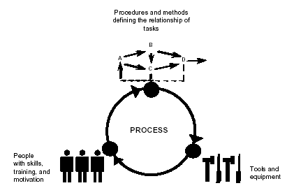
Three Critical Dimensions
SEI的研究成果
What holds everything together? It is the processes used in your organization.
Processes allow you to align the way you do business. They allow you to address scalability and provide a way to incorporate knowledge of how to do things better.
Processes allow you to leverage your resources and to examine business trends.
步骤、方法
过程
工具
人
2024/4/2
9
Notes:
In its research to help organizations develop and maintain quality products and services, the Software Engineering Institute (SEI) has found several dimensions that an organization can focus on to improve its business. Figure 1.1 illustrates the three critical dimensions that organizations typically focus on: people, procedures(工作步骤) and methods, and tools and equipment.
9

Slide 10
过程的定义
什么是过程？
过程是指为了达到给定目的而执行的实践的集合；它可能包括工具、方法、资料和/或人
过程是指为了达到给定目的而执行的一系列活动的有序集
如何定义过程？
目的：目标，做什么
角色：谁来做
进入标准
输入
退出标准
输出
工作步骤……
2024/4/2
10

Slide 11
什么是过程模型?
模型是描述有效过程特征的元素的结构化集合
模型所涵盖的过程特征是指那些通过实践证明为有效的过程
Required components describe what an organization must achieve to satisfy a process area. This achievement must be visibly implemented in an organization’s processes. The required components in CMMI are the specific and generic goals
Expected components describe what an organization may implement to achieve a required component. Expected components guide those who implement improvements or perform appraisals. Expected components include the specific and generic practices.
Informative components provide details that help organizations get started in thinking about how to approach the required and expected components. Sub-practices, typical work products…… are examples of informative model components
模型只说明要做什么，未说明如何去做或由谁去做
2024/4/2
11

Slide 12
CMMI简介
过程与过程模型
CMMI发展历史
模型结构
五个等级的特征
基于CMMI的过程改进方法
CMMI评估
2024/4/2
12

Slide 13
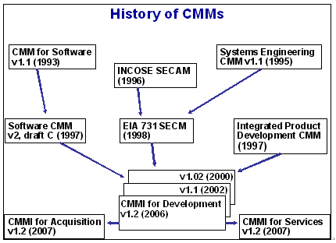
CMMI发展历史
2024/4/2
13

Slide 14
CMMI简介
过程与过程模型
CMMI发展历史
模型结构
五个等级的特征
基于CMMI的过程改进方法
CMMI评估
2024/4/2
14

Slide 15
概念解释
SEI将软件企业过程能力划分为五个成熟度级别
每一个级别，都包含若干个PA
Process Area
过程域
什么叫“过程域”？
简单的说就是做好一个事情的某一个方面
对应软件开发来说，就是做好软件开发的某一个方面
项目计划、项目监控、需求管理、需求开发、配置管理、……
2024/4/2
15

Slide 16
概念解释
如果该级别的全部PA达到要求了，就认为该级别达到了
如何判断PA达到要求呢？
每个PA包含几个目标(Goal)
如果这个几个目标都达到要求了，就认为该PA达到要求了
如何判断Goal达到要求呢？
每个Goal都提供了供选择的若干个实践(Practice)、子实践
每个实践达到要求了，就认为该Goal达到要求了
Before goals can be considered satisfied, either the practices as described, or acceptable alternatives to them, are present in the planned and implemented processes of the organization.
2024/4/2
16

Slide 17
模型结构
级别
PA1
PA2
…
Goal1
Goal2
…
Practice1
Practice2
Practice3
….
2024/4/2
17
Notes:
Required Components：G、S goals
Expected Components：GP、SP
Informative Components：
17

Slide 18
模型表示法的比较
连续式
阶段式
ML5
ML4
0 1 2 3 4 5
过程域能力
ML3
ML2
ML 1
PA
PA
PA
PA能力级别
组织成熟度级别
能力级别与成熟度级别可以互相转化
2024/4/2
18

Slide 19
CMMI阶段式表示法
持续优化级
组织革新与部署
原因分析与解决方案
5
量化管理级
组织过程性能
定量项目管理
4
已定义级
决策分析与解决方案、验证和确认、产品集成、技术解决方案、需求开发、风险管理、集成项目管理、组织级培训、组织过程焦点、组织过程定义
3
已管理级
配置管理、质量保证、度量与分析、供应商管理、项目监控、项目计划、需求管理
2
初始级
1
2024/4/2
19

Slide 20
PA简述
ORG OPF → OPD → OT
…… IPM……
PMJ RD → PP → PMC DAR
REQM TS MA
PPQA
PI CM
RSKM
SAM VAL
VER
2024/4/2

Slide 21
CMMI简介
过程与过程模型
CMMI发展历史
模型结构
五个等级的特征
基于CMMI的过程改进方法
CMMI评估
2024/4/2
21

Slide 22
制度化
实施CMMI与不实施CMMI的根本区别
过程制度化（Institutionalization)
起先你恨他
然后你习惯他
最后你不能离开他
2024/4/2

Slide 23
成熟度1级-初始级
特点是：
过程没有制度化
过程是无序的，甚至是混乱的
几乎没有什么过程是经过妥善定义的
过度承诺，过程执行情况是难以预测
处于1级的组织一般不具备稳定的开发环境。项目成功取决于个人或小组的努力，取决于精英和个人的经验。离开了具备同样能力和经验的人，就无法在下一个项目中获得同样的成功
处于1级的组织常常也能生产出可以工作的产品和服务，但往往伴随这种“成功”的是项目超过预算和拖延进度
2024/4/2
23

Slide 24
性能不可预测
In
Out
输入：需求
产品（有时）被无序的过程产生
输出：产品
2024/4/2
24

Slide 25
成熟度2级-已管理级
特点是：在项目级建立了基本的项目管理过程来跟踪成本、进度和功能特性，制定了必要的过程纪律，能重复早先类似项目取得的成功
项目过程得到计划和执行，并遵循相应的方针
提供了适当的资源来执行过程，并分配了执行过程的职责
对执行过程的人进行培训
过程的工作产品得到了管理和控制
过程本身得到了监督、控制和评审，并得到了客观评价
2024/4/2
25

Slide 26
过程是“已管理的”
In
Out
输入：需求
在已定义的控制点进行度量和评审，管理层在某些已定义点上对工作产品的状态具有了相当的可视性
输出：产品
2024/4/2
26

Slide 27
成熟度3级-已定义级
已定义过程是已管理的过程
特点是：在组织级已将管理和工程两方面的过程文档化和标准化，并形成了组织级的过程资产，包括：
组织级标准软件过程集
标准软件生命周期描述
组织级的剪裁指南和准则
组织级度量库
组织级过程资产库
组织级标准工作环境
所有项目都使用经批准、剪裁的标准过程来开发和维护
三级时要收集数据，也要使用数据
要改变管理模式，从反应式走向预测式管理
具有了预测能力，但这种预测能力是定性的
要能根据过去收集的几个数据点（周或月），预测今后的趋势
2024/4/2
27

Slide 28
组织级标准过程
项目管理过程(项目计划\项目监督和控制\集成项目管理)
风险管理过程
供应商协议管理过程
过程管理过程(EPG，组织过程焦点\组织过程定义)
培训管理过程
配置管理过程
过程和质量保证过程
需求开发过程
需求管理过程
度量与分析过程
V&V过程：评审过程（ Verification ），测试过程（ Validation ）
技术解决方案过程：方案选择和评价\设计\编码\单元测试
产品集成过程
决策分析与解决方案过程——18个PA
其他过程，如财务管理、市场营销等
2024/4/2
28

Slide 29
按已定义的过程管理
In
Out
明确定义的生命周期阶段（Clearly defined life cycle stages）
对项目有更高的可见性（Much greater visibility into the project）
对过程更可见，项目间更有共性（More visibility into the processes and more commonality across the projects）
更好地测量项目进展（Better able to gauge project progress）
Source: Addison Wesley, The Capability Maturity Model®
2024/4/2
29

Slide 30
成熟度4级-量化管理级
使用统计和其他量化技术对项目过程进行控制
建立了质量和过程性能的定量目标，作为过程管理的准则（进度、资源费用、生产率、产品质量……）
收集了过程性能的详细度量，进行统计分析
质量和过程性能度量数据组成组织的度量库，来支持将来的基于事实的决策
3级和4级成熟度的关键区别在于过程性能的可预测性。在级别4，过程的性能通过统计和其他定量技术进行控制，可定量预测的，在级别3，过程只能是定性预测的
2024/4/2
30

Slide 31
成熟度5级-持续优化级
基于对过程中性能偏差的原因的定量分析，持续的进行过程改进
通过渐进的和革新的技术改进，持续地进行过程性能改进
组织过程改进得到识别、评估和实施
全体员工参与过程优化，他们和组织目标保持高度一致
2024/4/2
31

Slide 32
CMMI成熟度级别比较
2024/4/2
32

Slide 33
CMMI简介
过程与过程模型
CMMI发展历史
模型结构
五个等级的特征
基于CMMI的过程改进方法
CMMI评估
2024/4/2
33

Slide 34
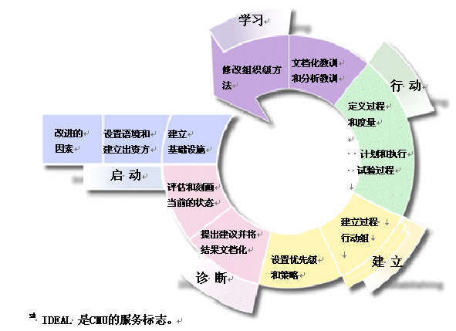
基于CMMI模型的改进方法——The IDEALSM Model
SM IDEAL is a service mark of Carnegie Mellon University.
2024/4/2
34

Slide 35
CMMI实施后的效果
CMMI实施后的效果体现在以下几个方面：
改进进度和预算的可预测性
改进开发周期
提高生产率
改进质量
增加客户的满意度
提高员工士气
增加投资回报
降低质量成本
国内某著名企业在实施CMMI4级后的改进效果：
交付质量提高了30%左右
工期偏差率降低了19%左右
生产率提高了22%左右
2024/4/2
35

Slide 36
过程改进的投资回报
Improvements
Median
# of data points
Cost
34%
29
Schedule
50%
22
Productivity
61%
20
Quality
48%
34
Customer Satisfaction
14%
7
Return on Investment
4 : 1
22
2006年8月—CMU/SEI
2024/4/2
36

Slide 37
改进进度和预算的可测性
140%
波音公司 工作量估计结果
.
.
.
.
.
.
. . .
.
. .
.
. .
.
.
. . . . .
.
. . . . . .
. . . .
.
.
.
..
.
.
. .
. . . .
. . . . .
. . . . . .
.
.
.
. . . .
. . . . . .
. .. ....
.. . .. . ..
. . . .
0%
. . .
. . . .
.
超出/低于百分比
.
.
. . . .. .
. . .
.
. . . . . .
. .
.
.
. . . . .
.
. ..
. .
.
.
. .
.
..
.
. . . . .
.
.
.
.
.
.
.
.
.
.
. . . . . .
. .
.
..
. . . . .
. .
.
.
.
.
..
. . . . . .
.
..
. . . . . .
. . . . .
.
.
.
.
.
. . . . .
. . . . . .
. . .
.
.
.
. .
.
-140%
无历史数据
有历史数据
在 +20% 到 -145%之间变化
在 -20%到+20%之间变化
(大部分在CMM 1&2级)
(CMM 3级)
(根据波音信息系统的120 个项目的数据)
参考: John D. Vu. “Software Process Improvement Journey: From Level 1 to Level 5.”
7th SEPG Conference, San Jose, March 1997.
2024/4/2
37
Notes:
37
9
See notes on page 11

Slide 38
提高生产率和质量
Lockheed Martin Naval Electronics & Surveillance Systems (NE&SS) - Radar Systems - Syracuse
2024/4/2
38

Slide 39
CMMI、PSP和TSP三者要有机结合
CMMISM - Builds organizational capability
TSP - Builds quality products on cost and schedule
PSP - Builds individual skill and discipline
个体的素质体现在：知识与技能、规范、承诺、悟性
2024/4/2
39

Slide 40
CMMI简介
过程与过程模型
CMMI发展历史
模型结构
五个等级的特征
基于CMMI的过程改进方法
CMMI评估
2024/4/2
40

Slide 41
CMMI评估
SEI授权主任评估师
评估一个企业是否达到某级别的标准，评估的关键就是每个Practice的实际情况（直接证据、间接证据）
根据评估办法的严谨程度，有以下办法
SCAMPI C
SCAMPI B
SCAMPI A（正式评估用的办法）
书面直接证据
书面间接证据
访谈证据
2024/4/2
41
Notes:
41
比方说你今天中午吃了饭，但别人不知道，别人要判断你是不是吃了饭，用SCAMPI A的办法来判断的话，需要提供以下证据：
1)书面直接证据，能证明你吃了饭的书面的直接的证据。如果你去餐厅吃饭的，你的帐单就可以用来做直接证据，如果你在家做饭，那就麻烦，可能没有能留下直接书面证据了。
2)书面间接证据：比方说你在家做饭，之前去买菜了，你买菜的账单就可以作为间接书面证据。
3)访谈证据：如果别人问你，今天中午有没有吃饭，你能准确说出来，并且没有疑点，那就认为证据有效了，或者是如果你和别人吃饭，别人能说出跟你吃了饭，也认为证据有效了。
以上3方面的证据，第一个证据书面直接证据，是必须要有的，同时第2和第3类证据，至少要有一个。以上证据都具备，才能认为你吃了饭。

Slide 42
CMMI评估
评估是对企业准备的几个评估项目按照CMMI的标准进行检查
通过评估，只代表评估小组认为参加评估的几个项目达到了CMMI某个级别的标准
企业要想通过评估必须在项目数量，人员覆盖面等方面满足一定的要求
通过评估不代表这个企业以后也会达到这个标准，一次正式评估3年有效期
2024/4/2
42
Notes:
42
评估，3年有效期

Slide 43
CMMI评估
要通过高级别的评估，要满足这个级别以下所有级别的标准。
例如：
1)一个进行4级评估的企业，评估的时候首先是看是否达到2级要求，然后是3级要求，然后才是4级要求。
2)评估的时候，如果2级的标准达到，但3级的要求达不到，就算4级的要求达到了，也只能算2级。
SEI在各级别有详细的标准
5级-持续优化级
4级-定量管理级
3级-已定义级
2级-受管理级
SEI在该级别没有任何标准
1级-初始级
2024/4/2
43

Slide 44
小结
过程与过程模型
Capability Maturity Model Integration
System engineering
Software engineering
Integrated Product and Process Development
Supplier Sourcing
它是一个如何做好软件的最佳实践的集合
已经得到全球实践证明，我们不必怀疑它的先进性
CMMI模型仅告诉我们做什么，而没告诉我们怎么做
CMMI是一把尺子，而不是目标（甲、乙方）
PA、阶段式、连续式
五个等级特征及改进方法
CMMI评估
2024/4/2
44

Slide 45
开发中心基于CMMI3的过程改进项目简介
实施背景
实施历程
开发过程体系总体介绍
2024/4/2
45

Slide 46
实施背景
外在因素
激烈同业竞争条件下对产品质量需求进一步提升的需求（质量）
对市场的快速响应能力（进度）
为股改上市，在科技能力方面营造良好的舆论氛围的需求
同业CMMI过程改进实施状况的对比压力
2024/4/2
46

Slide 47
实施背景
工商银行软开，CMMI L3，2006.7
中国银行软开，CMMI L3，2005.12
华夏银行软开，CMMI L2，2005.11
2024/4/2
47
Notes:
工商银行软开，CMMI L3，2006.7
中国银行软开，CMMI L3，2005.12
华夏银行软开，CMMI L2，2005.11
47

Slide 48
实施背景
内在自发要求
中心软件研发职能的专能化，专业化程度要求的提高
中心人员队伍迅速壮大，对管理需求的进一步提升
中心当前在软件研发过程中暴露出来的具体问题
2024/4/2
48

Slide 49
实施背景
开发过程中存在的部分问题
需求变更多，变更实施前缺少有效地影响分析。有些项目在开发后期不再维护需求文档，变更在代码中直接体现
项目组成员角色和职责划分不清，项目组内部、项目组和其他相关组之间的沟通及经验交流不足
软件需求规格说明书，技术解决方案，测试方案缺乏正式评审，代码审查覆盖面不大
项目组普遍没有专职的配置管理员，变更管理与控制不够正式，缺乏评价机制
没有及时全面收集项目过程度量数据，积累数据资源，为将来项目参考使用
没有定期收集培训需求，提供有针对性地培训，对培训资料缺乏统一管理，以方便大家查找和学习
2007年8月，中心启动基于CMMI3的软件开发过程改进
2024/4/2
49

Slide 50
实施历程
已经完成的工作 （07.08——08.04）
开发过程现状调查
过程改进建议抽取
项目类型与生命周期划分
角色职责表和术语表制定
开发过程体系定义
度量体系构建
正在和将要做的（ 08.05——08.12 ）
过程体系项目试点
过程改进建议收集，过程体系完善
CMMI3级预评估与正式评估（08.10——09.01）
2024/4/2
50

Slide 51
开发过程体系总体介绍
组织过程资产库
中心CMMI3 过程体系总览
过程体系文件结构介绍
过程领域介绍
2024/4/2
51

Slide 52
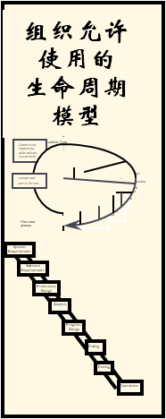
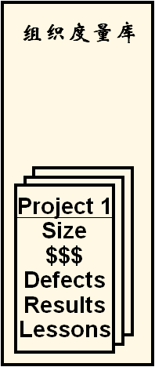
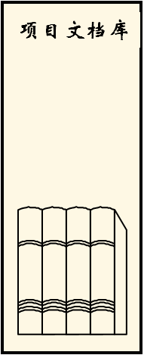
组织过程资产库
组织标准过程
过程框架
过程元素定义及描述
2024/4/2
52

Slide 53
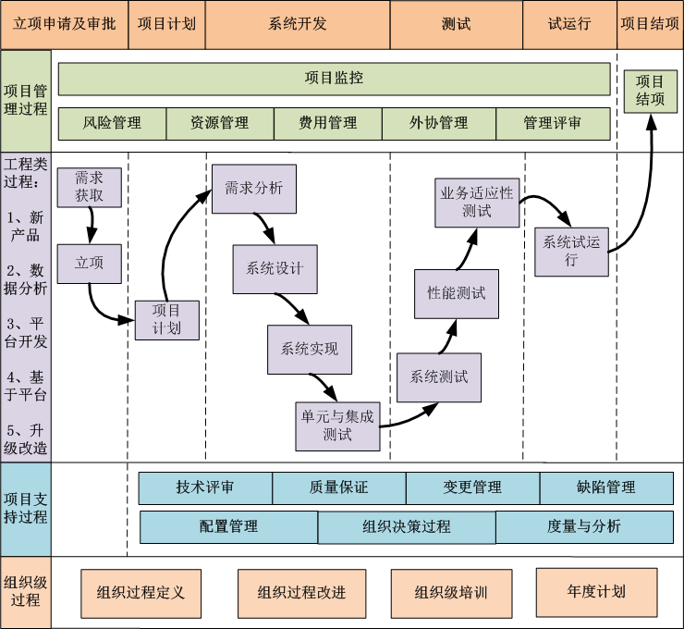
开发中心CMMI3 过程体系总览
质量管理部 过程改进组
53
Notes:
部门、角色。需要改进的，新的，达到的效果。角色，做什么事，工作产品
53

Slide 54
项目监控
风险管理
资源管理
费用管理
外协管理
管理评审
ABCSDC_CMMI_管理_过程_项目监控工作过程
ABCSDC_CMMI_管理_过程_组织级项目监控过程
ABCSDC_CMMI_管理_规程_EV分析规程
ABCSDC_CMMI_管理_模板_项目成员周报模板
ABCSDC_CMMI_管理_模板_项目周报模板
ABCSDC_CMMI_管理_模板_里程碑评审报告模板
……
ABCSDC_CMMI_管理_检查单_项目监控过程检查单
ABCSDC_CMMI_管理_检查单_里程碑评审报告检查单
ABCSDC_CMMI_管理_指南_RPM工具使用指南
需求获取
业务适应性测试
项目计划
性能测试
项目立项
需求分析
系统测试
需求管理
系统设计
集成测试
系统开发
单元测试
试运行
技术评审
质量保证
变更管理
缺陷管理
配置管理
组织决策过程
度量与分析
2024/4/2
组织过程改进
组织过程定义
组织级定义
年度计划
54

Slide 55
过程体系文件结构介绍
方针：过程改进工作的总纲领，体现组织过程改进的期望
过程：一系列工作活动的有序序列，是业界和组织内部最佳实践的集合。有明确的进入退出准则、工作任务、角色、输入、输出等，其中工作任务可进一步细分为多个过程元素。其作用在于规范软件开发过程，可视项目情况做出一定裁剪
规程：相当于子过程，相对独立，可被复用或调用。其作用在于规范软件开发过程，可视项目情况做出一定裁剪
（Process & procedure）
2024/4/2
55

Slide 56
过程体系文件结构介绍
模板：工作过程中产生的文档产品的样板，譬如《总体设计说明书模板》，是中心多年实践经验的总结。项目组应按模板要求编写文档产品，以确保关键信息不会缺失
检查单：对开发过程、文档产品的检查项列表，是检查过程和产品的符合性及质量的依据，通常是对过去工作中的错误和教训整理得到的
规范：过程执行中需严格遵循的相关标准及规格
指南：过程执行中可参考的方法指引，作为参考资料或自学材料，并非强制性执行标准
说明：过程文件体系是组织过程改进行为的输出产品，也需持续改进和优化
2024/4/2
56

Slide 57
角色职责划分
角色职责表-类型，角色在每项活动中的责任：
——负责、参与、审批、知会
角色工作产品对应表：每个工作产品与角色的关系。
角色部门对应表：每个角色都来自哪个部门；
职责描述：对每个角色的职责进行了文字描述
2024/4/2
57

Slide 58
过程体系介绍
从这里开始
2024/4/2
58
58

Slide 59
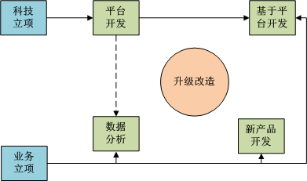
工程项目类
五类工程项目划分
新产品开发类、数据分析类、平台开发类、基于平台开发类、升级改造类
项目衍生关系图
2024/4/2
59

Slide 60
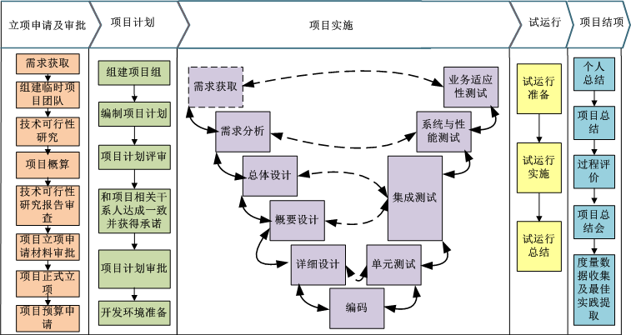
项目生命周期阶段划分
2024/4/2
60

Slide 61
过程领域介绍
项目计划
项目监控
质量管理
配置管理
评审管理
需求管理
2024/4/2
61

Slide 62
项目计划
改进方面
改进
计划类型
估算方面
工作细分
阶段计划
沟通协调
风险管理
项目计划包括项目实施计划、QA计划、CM计划、MA计划、沟通、评审、风险等计划；
建立历史数据库，使用历史数据进行估算，记录估算的假设条件，提高估算准确性；
增加PM、QA、CM、MA等管理支持类的活动；
每个阶段开始先根据总体计划制定阶段进度；
沟通方面：制定沟通计划，形成正式承诺；
识别并分析项目各方面的风险，制定风险缓解；
2024/4/2
62

Slide 63
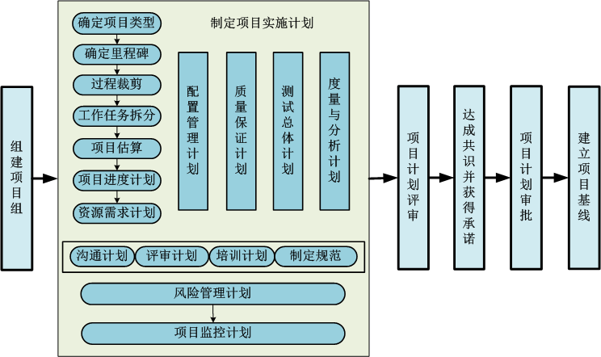
项目计划
2024/4/2
63

Slide 64
项目监控
改进方面
改进体现
周报方面
周例会方面
项目状态
项目纠偏
里程碑评审
项目组成员提交成员周报，项目经理提交项目周报；
按照项目计划召开周例会，沟通项目情况，解决问题；
建立基于量化的项目跟踪机制，通过收集、统计、分析度量数据提高项目的可视性；
项目发生偏差时，参照历史数据采取纠正措施；
按计划召开里程碑会议里程碑会议采用管理评审（会议）方式；
2024/4/2
64

Slide 65
质量管理
独立于项目组的质量保证人员
客观的开发过程审计
客观的工作产品审计
2024/4/2
65

Slide 66
配置管理
项目组设置项目配置管理员，协助项目经理和组织级配置管理员在实施配置管理初期制定配置管理计划，并协助完成后续配置管理相关活动
基线的建立和发布须通过变更权威审批：内部基线（如设计基线、代码基线、测试基线）由项目经理或测试经理控制，正式基线（如需求基线和发布基线）由配置控制委员会CCB控制。
进行版本和变更控制：项目组使用配置管理工具进行日常开发工作；配置项未纳入正式基线前由开发人员自由控制版本，一旦配置项被纳入正式基线后，其变更必须通过既定的变更管理流程进行，并由验证人对实施结果进行验证；配置审计人员检查正式发布基线中是否包含了所有已批准通过的变更，以确保发布基线的完整性、正确性及与配置库的一致性。
项目的产品构建和发布要遵循既定的统一流程：有组织级配置管理员进行统一构建，并通过产品服务信箱或服务台进行下发。
2024/4/2
66

Slide 67
评审管理
对各类工作产品定义了所采用的评审方式、执行阶段、进入标准、评审角色、评审组织者、评审依据和可参考的相关材料
六类评审方式：
管理评审：会议
管理评审：审批
正式技术评审：审查
非正式技术评审：走查
非正式技术评审：轮查
非正式技术评审： 研讨会
2024/4/2
67

Slide 68
需求管理
确认需求，获得承诺
控制对需求基线的变更
跟踪需求（变更状态，实现状态）
2024/4/2
68

Slide 69
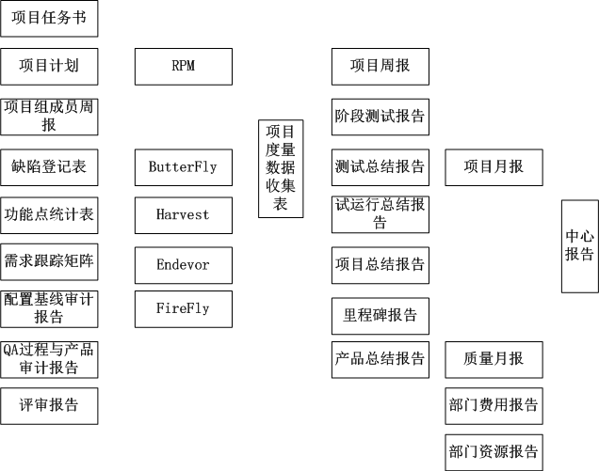
度量管理——基于数据的管理决策支持
度量体系—工作报告结构图
2024/4/2
69

Slide 70
结束语
CMMI是什么？过程模型
过程的三要素？人、工具、方法
CMMI模型将企业过程成熟能力分为几个等级？5
软件企业实施CMMI过程改进的关键在于将其标准开发过程 制度化
2024/4/2
70

Slide 71
忧国忘家，捐躯济难，忠臣之志也。—三国·曹植《求自诚表》。24.4.224.4.2Tuesday, April 2, 2024
墨守成规，四平八稳，优柔寡断，畏首畏尾，不是企业家的气质。。09:42:4709:42:4709:424/2/2024 9:42:47 AM
心境，是一种情感状况，领有了好心情，也就拥有了，继而占有了年青跟健康。就拥有了对将来生活的憧憬，充斥等待，让咱们拥有一份善意情吧，由于生涯着就是荣幸和快活。。24.4.209:42:4709:42Apr-242-Apr-24
帮别人的事做完就忘记，别人为自己做的事时时记着，哪怕这个人只有那么一次好，他也是曾经赞助过你的人。。09:42:4709:42:4709:42Tuesday, April 2, 2024
每个人都是自己命运的建筑师。。24.4.224.4.209:42:4709:42:47April 2, 2024
沙漠里的脚印很快就消逝了。一支支奋进歌却在跋涉者的心中长久激荡。。2024年4月2日上午9时42分24.4.224.4.2
君子务本，本立而道生。—《论语》。2024年4月2日星期二上午9时42分47秒09:42:4724.4.2
人生成功的秘诀是当好机会来临时，立刻抓住它。。2024年4月上午9时42分24.4.209:42April 2, 2024
所谓企业管理就是解决一连串关系密切的问题，必须有系统地予以解决，否则将会造成损失。。2024年4月2日星期二9时42分47秒09:42:472 April 2024
经理人员的任务则在于知人善任，提供企业一个平衡密合的工作组织。。上午9时42分47秒上午9时42分09:42:4724.4.2
对新的对象务必创出全新的概念。。24.4.224.4.209:4209:42:4709:42:47Apr-24
安全工作是头等大事。。2024年4月2日星期二9时42分47秒Tuesday, April 2, 2024
位卑未敢忘忧国。陆游。24.4.22024年4月2日星期二9时42分47秒24.4.2
谢谢各位！

